Slide 1
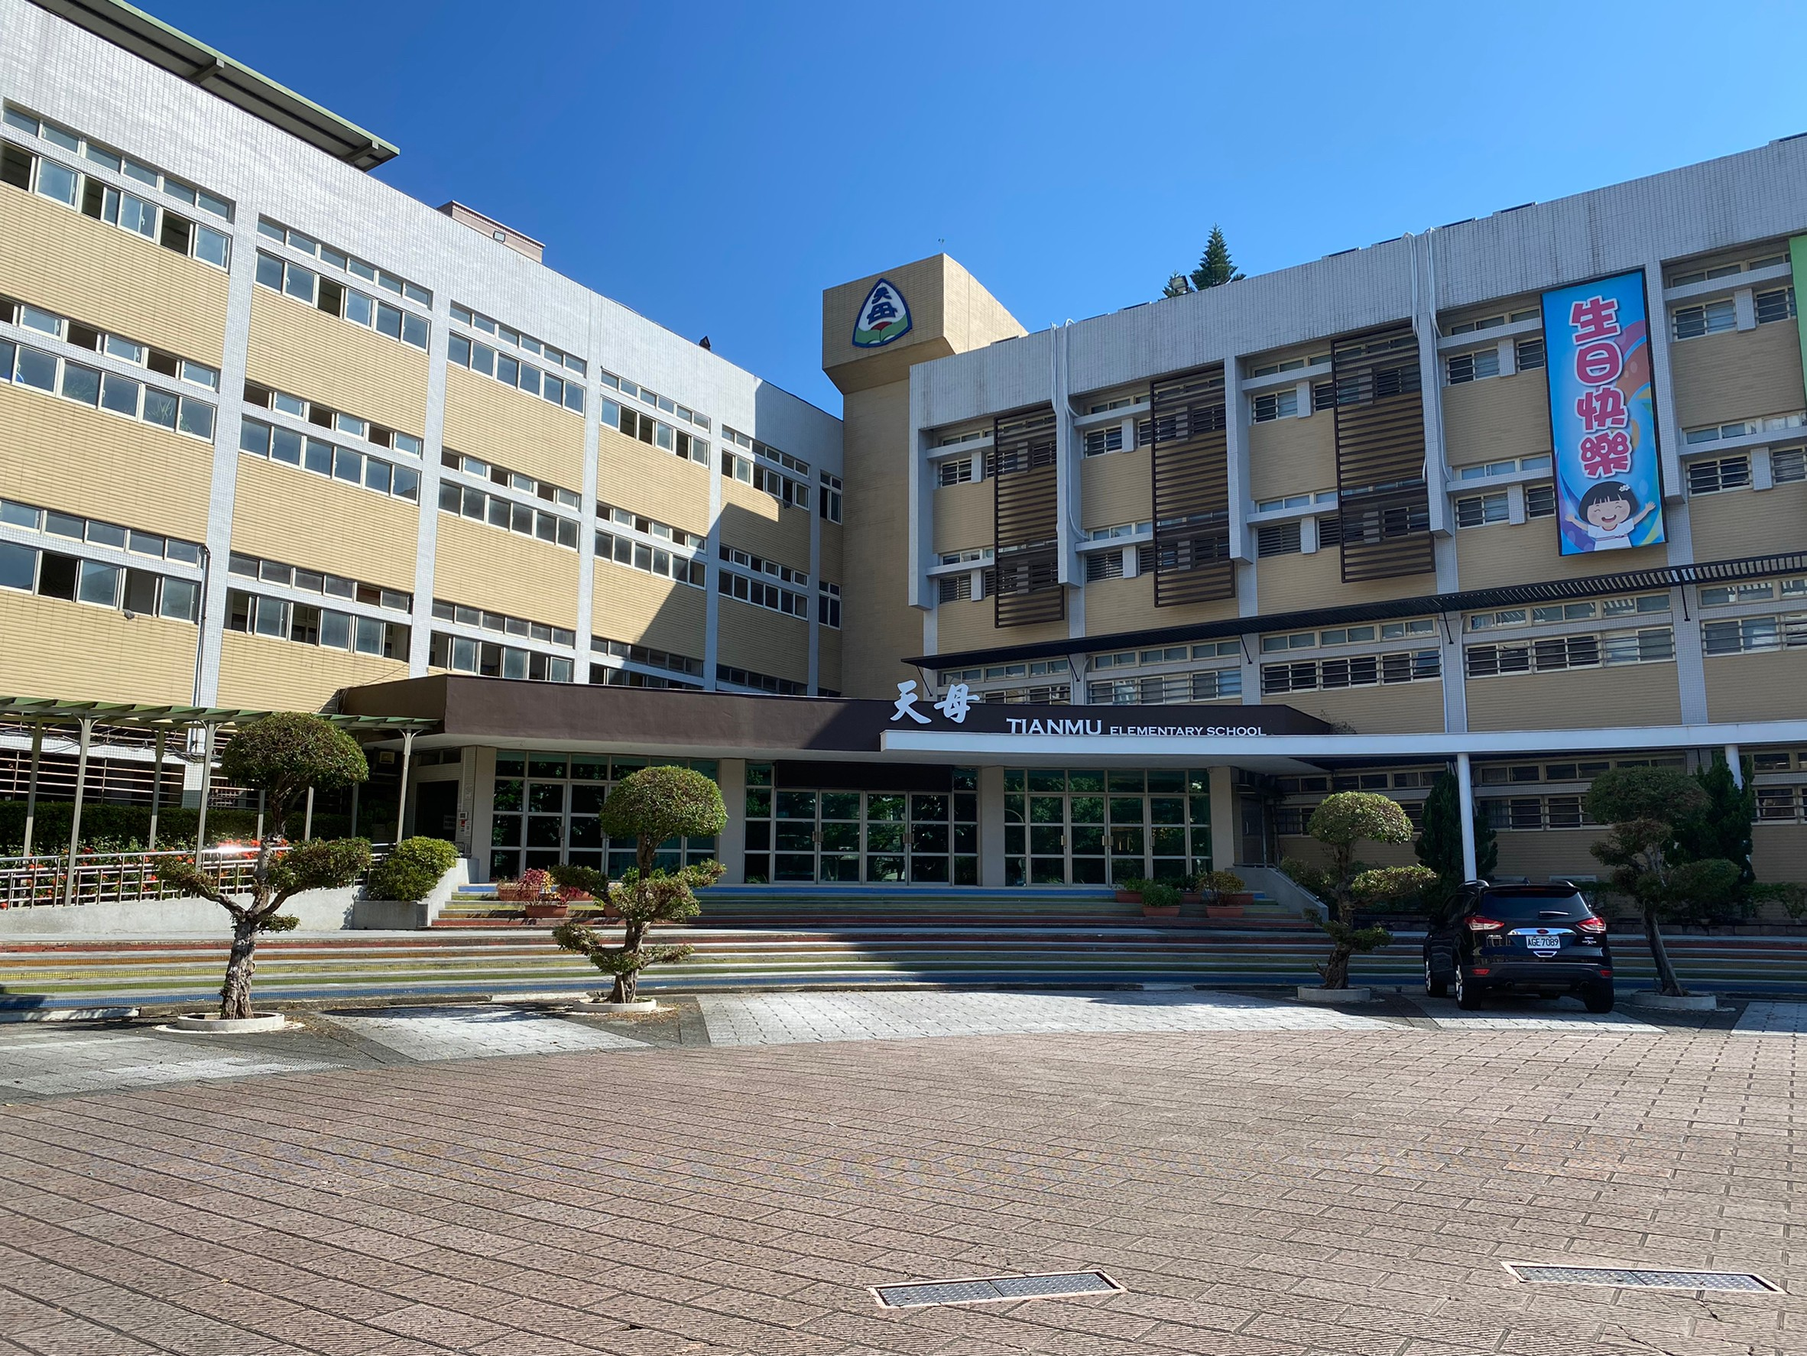
111年度「活動中心四樓綜合球場整修工程」需求說明
110.10.14

Slide 2
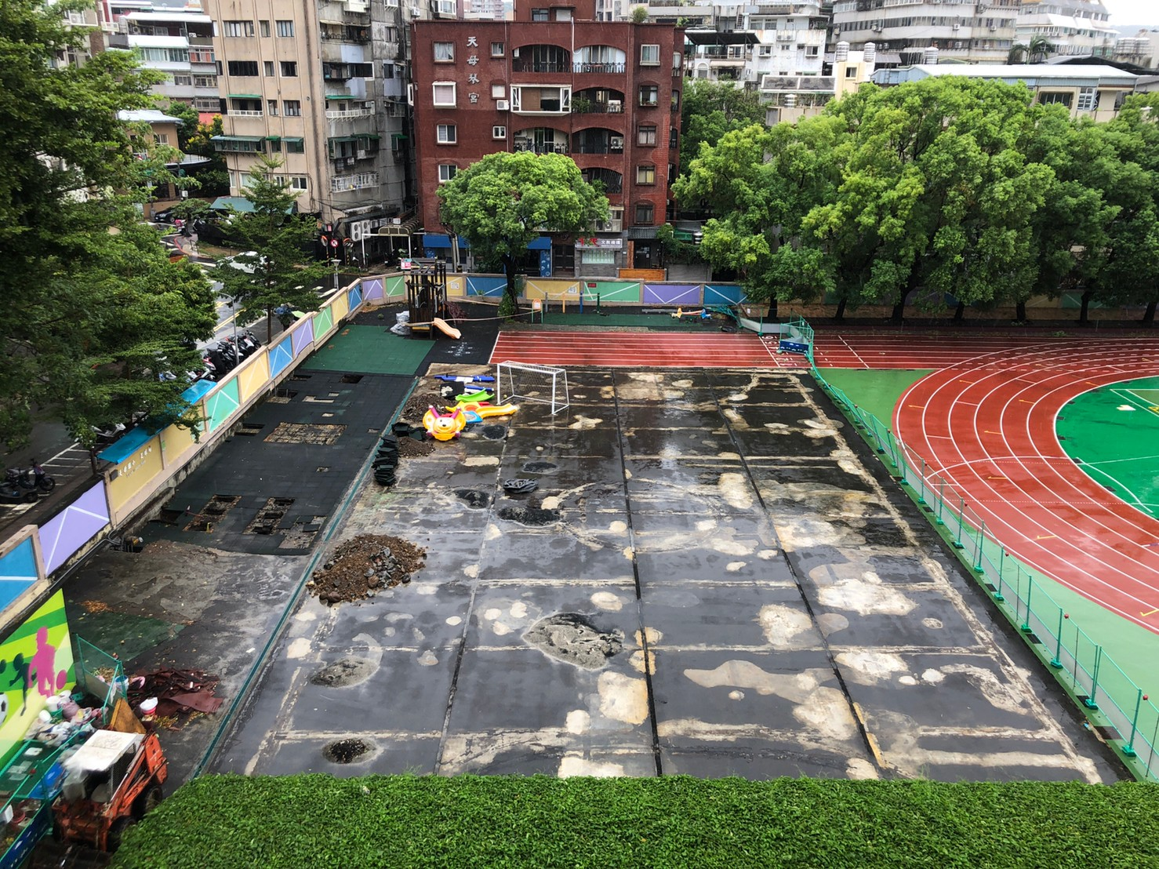
感謝
吳思瑤委員、林騰蛟次長及教育部(局)長官的疼愛及支持
110年核定本校
「五人制足球場整修工程」，
計畫經費550萬492元，
教育部補助經費275萬元，
教育局補助經費275萬元492元。
本工程已於9/9開工，預計竣工日為11/27，
目前預定進度12.77%、實際進度13%，
GreenFields 草皮材料預計10月底送達本校。

Slide 3
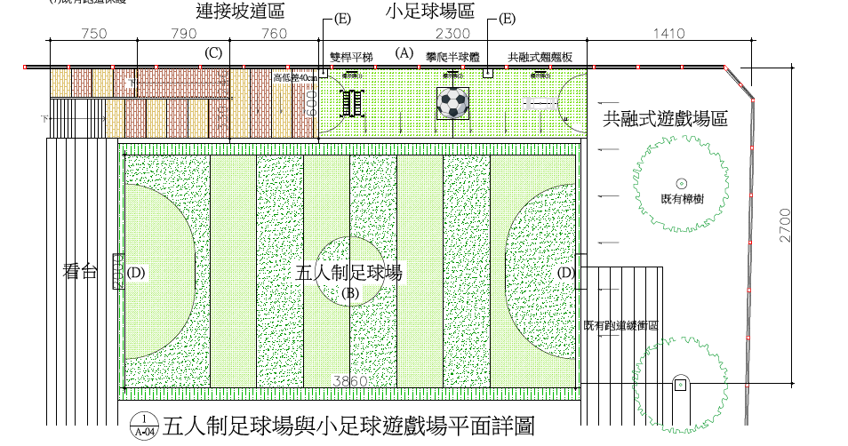
「五人制人工草皮足球場」規劃設計
增設夜間照明
擴增周邊足球訓練相關設施
足球門更新
草皮設計雙色搭配
荷蘭廠牌GreenFields人工草皮

Slide 4
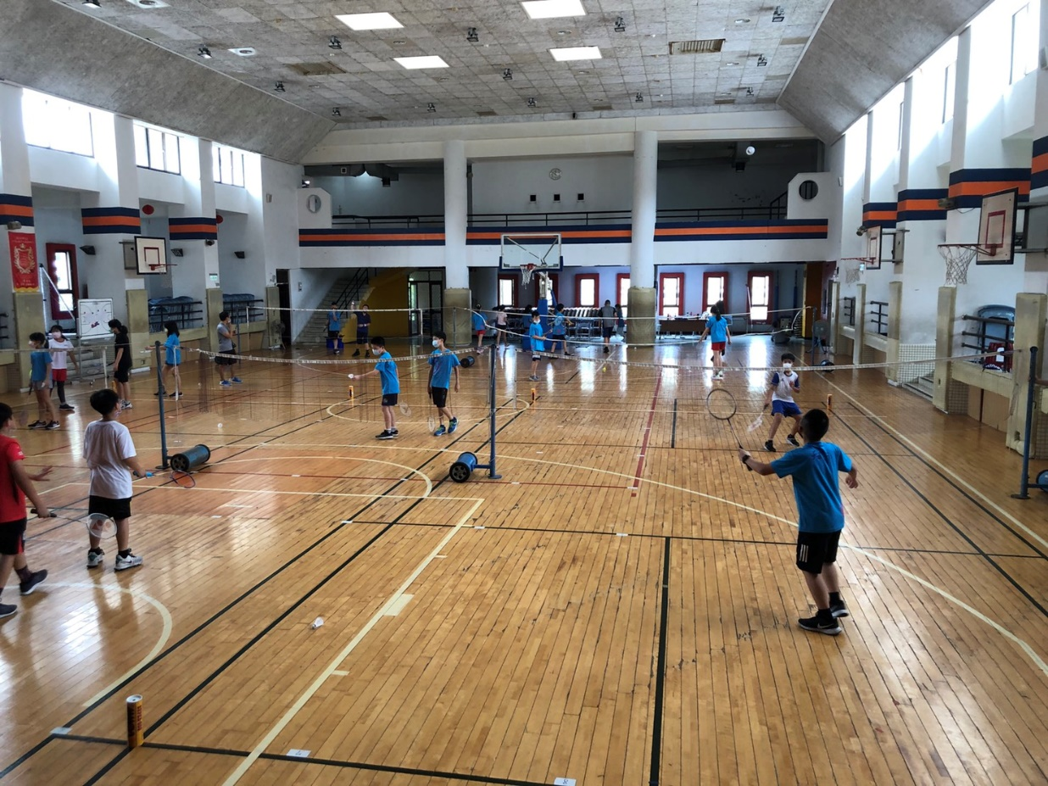
111年度「活動中心四樓綜合球場整修工程」
需求說明
本場地前次整修為95年，場地兼為禮堂，為學生室內體育及表演活動之主要場所，屢次辦理市級大型籃球賽，惟籃球架老舊曾險釀意外有安全之虞，木地板也因底層損壞多處塌陷多次整修已難為繼；另因球場挑高無遮陽設施，20餘年窗戶鏽蝕損壞擬更換並設窗簾搭配已改善之空調，在高溫月份達節能功效；另因本校常辦理多項北市活動，將可同步提升校舍舒適安全及空間整體美感。

Slide 5
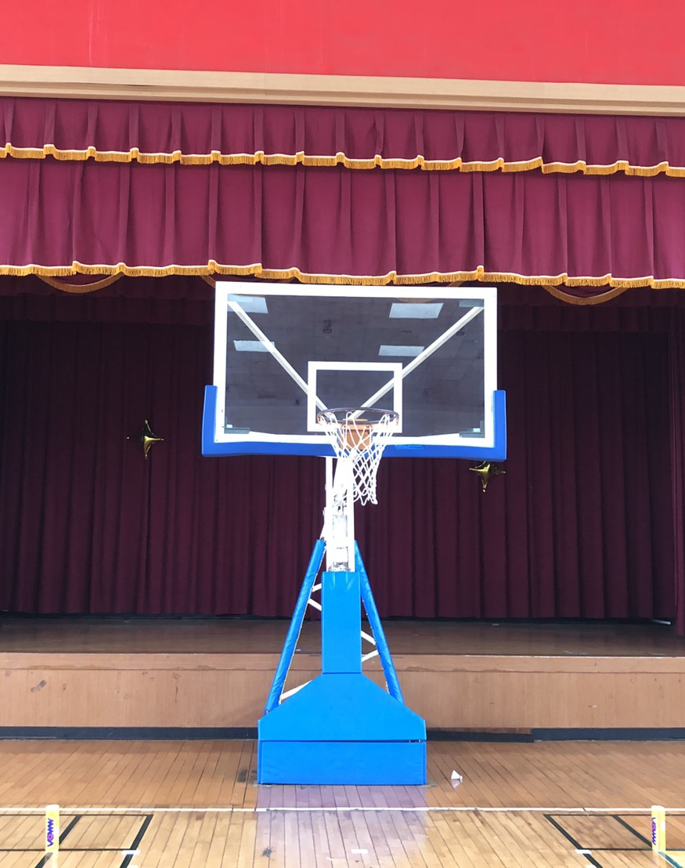
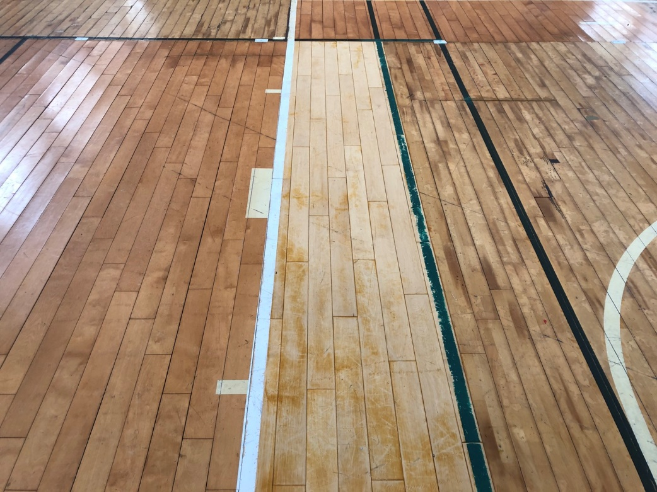
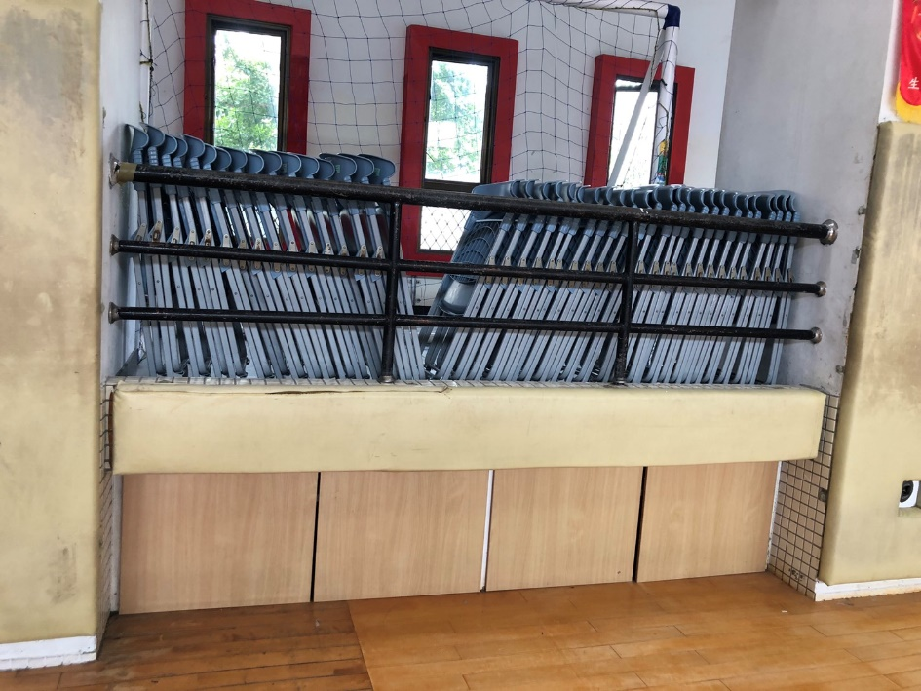
111年度「活動中心四樓綜合球場整修工程」
需求說明
1.籃球專業木地板
2.吸頂伸降籃球架
3.摺疊椅推車收納櫃

Slide 6
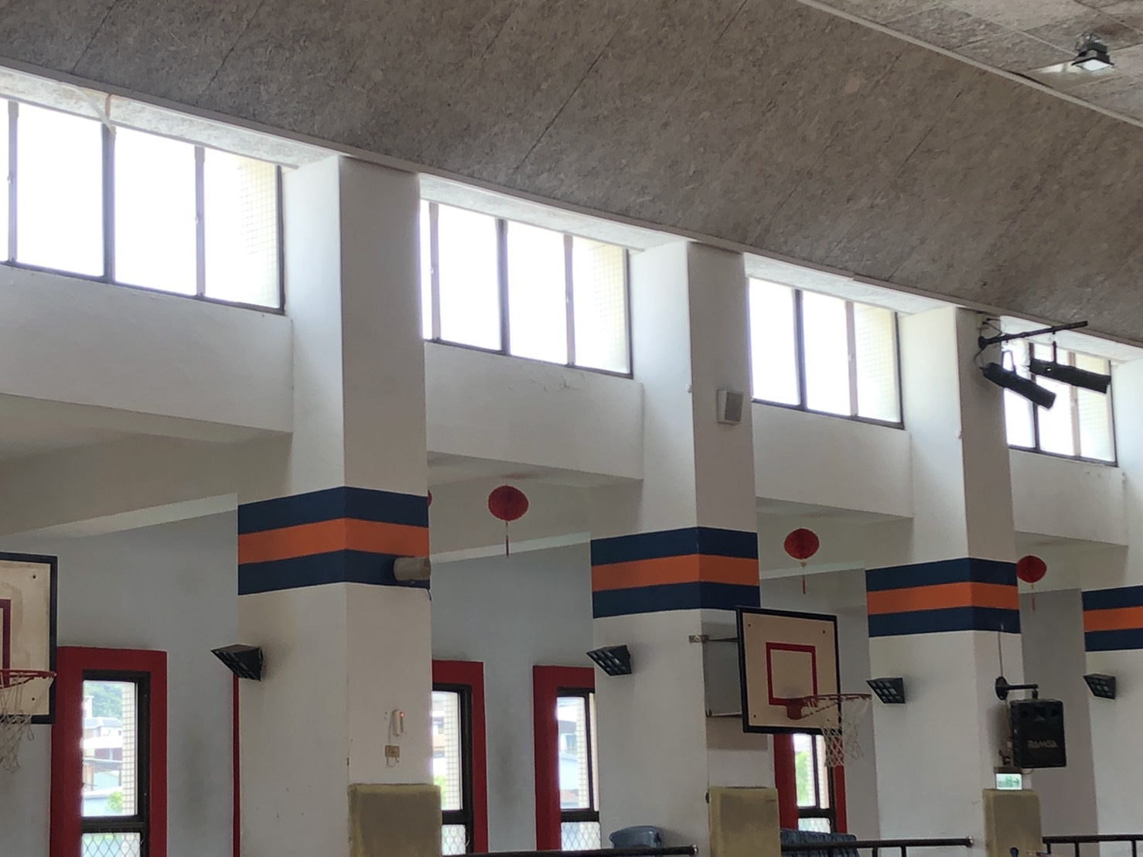
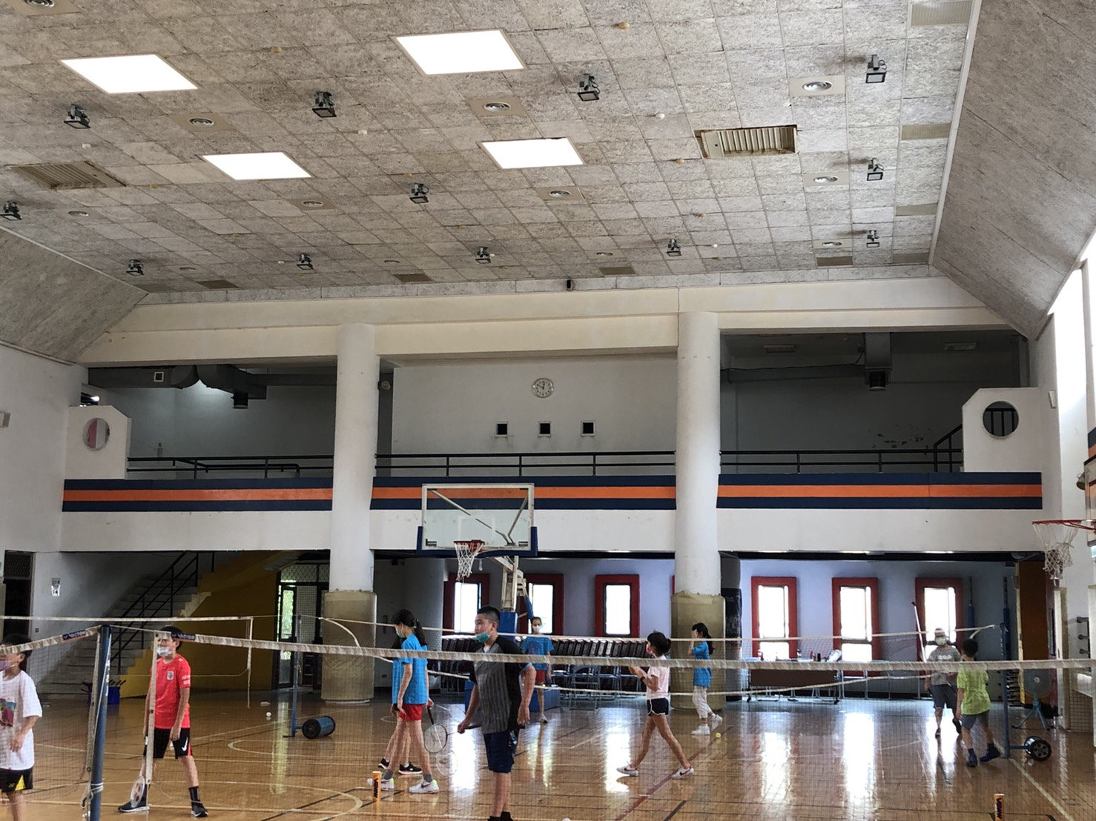
111年度「活動中心四樓綜合球場整修工程」
需求說明
4. 鋁窗更新、油漆粉刷、遮陽窗簾
5. 增設階梯看臺

Slide 7
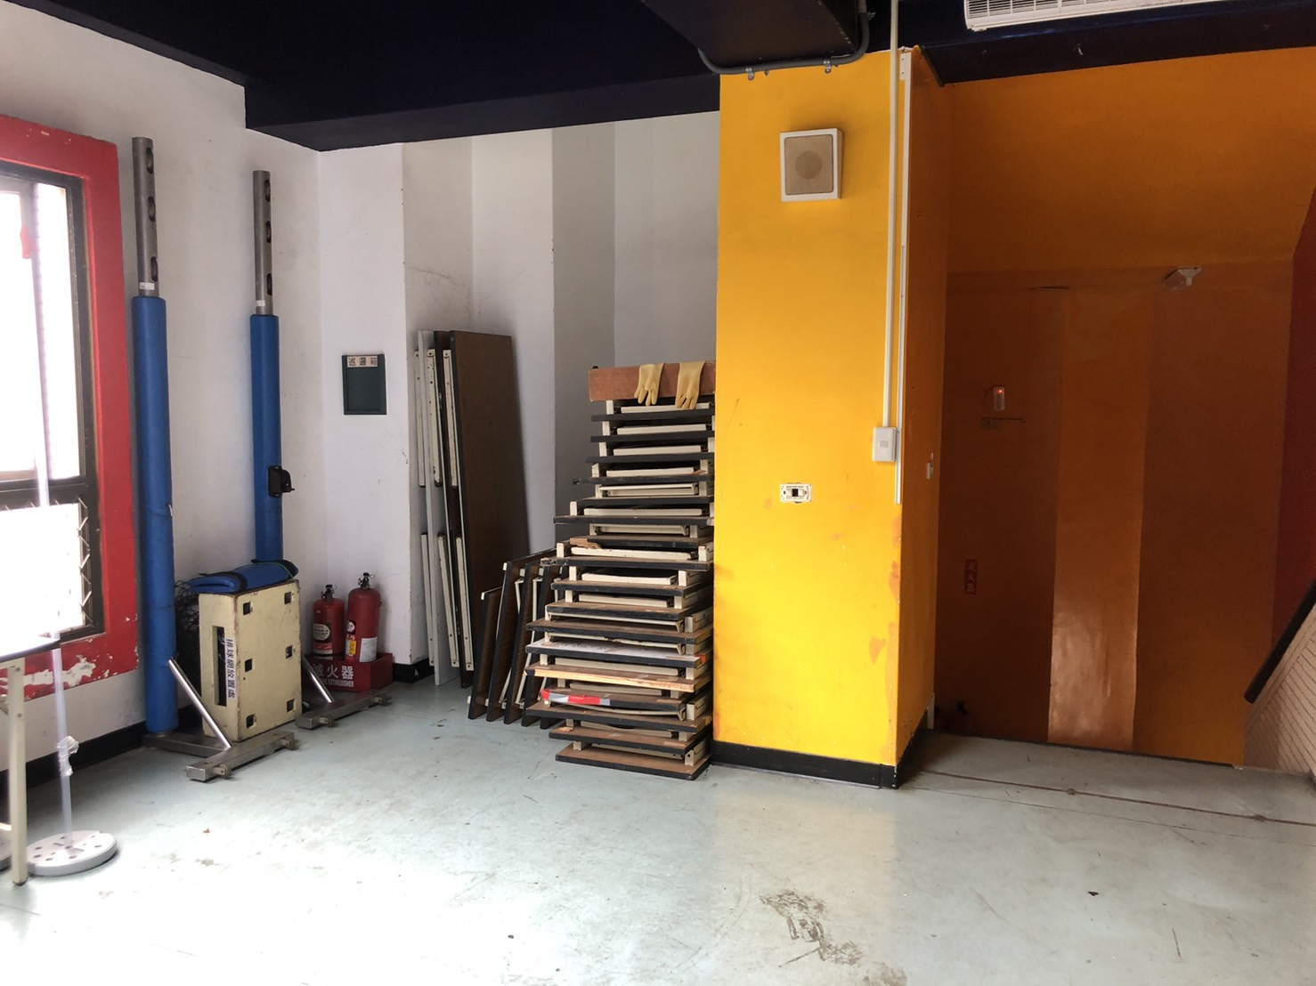
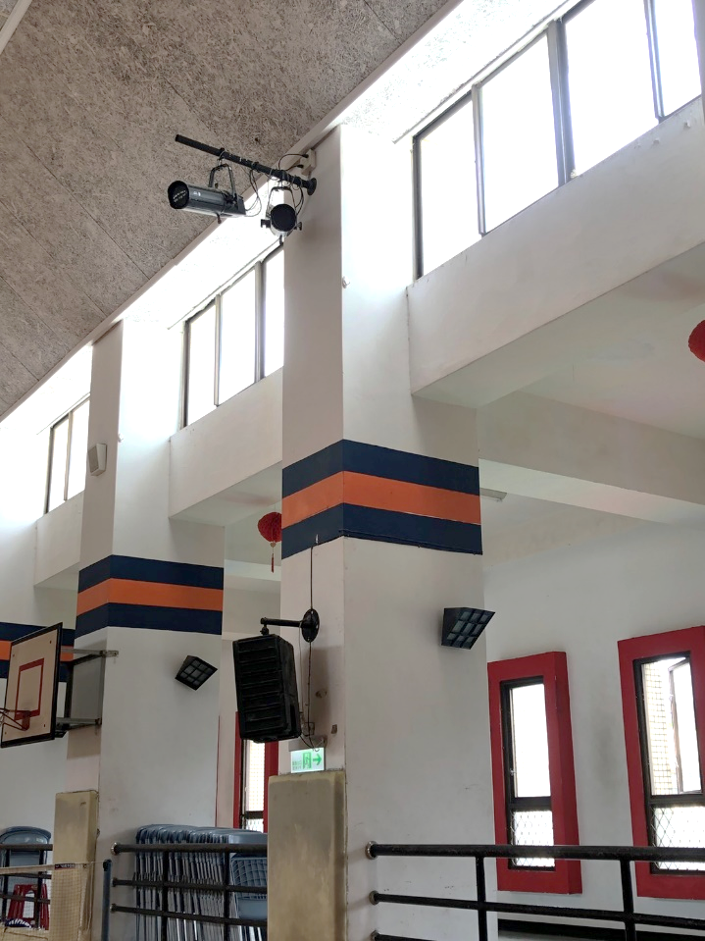
111年度「活動中心四樓綜合球場整修工程」
需求說明
6. 運動器材儲藏室
7. 更新音響設備、新設LED字幕機

Slide 8
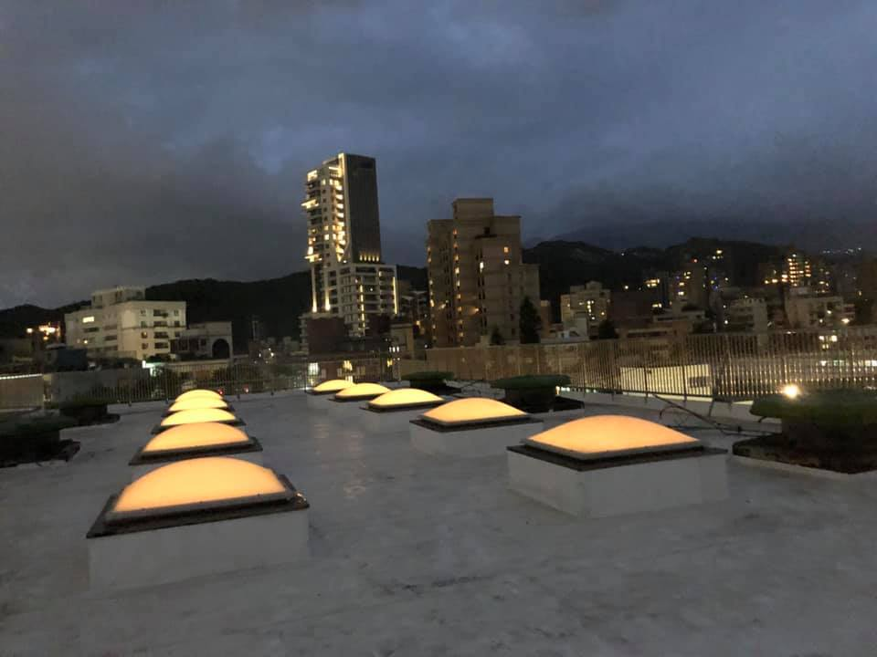
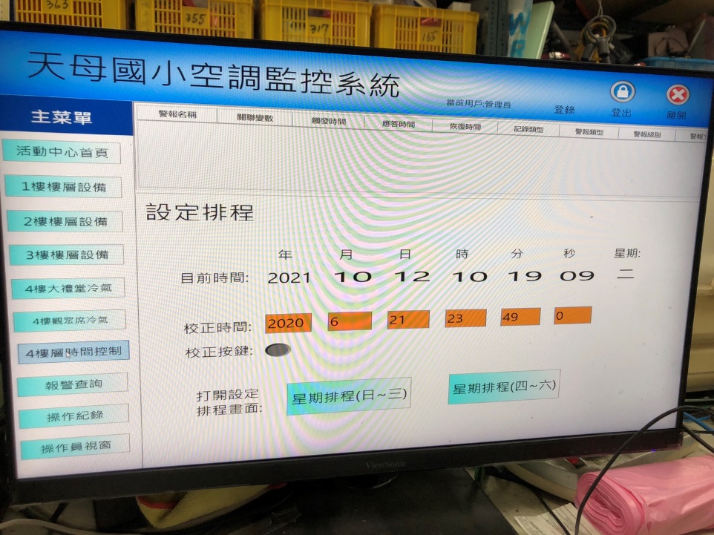
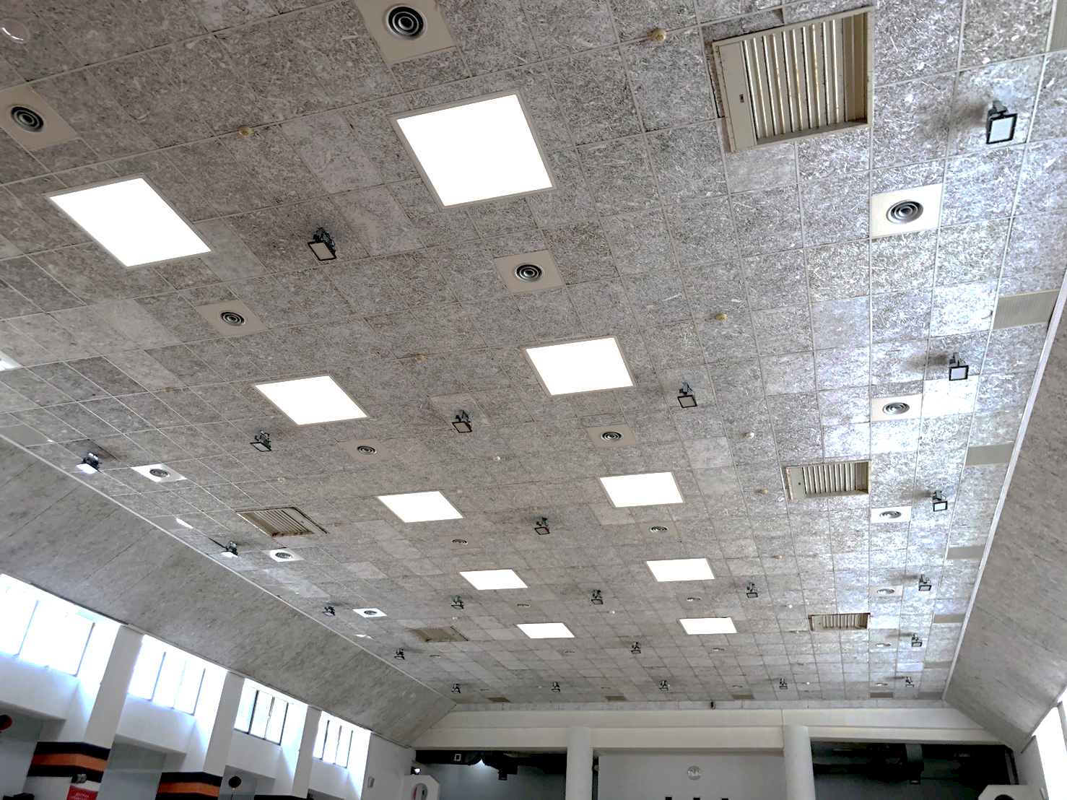
周邊已完工之配套工程
活動中心屋頂防漏工程
中央冷氣空調設備更新
LED照明燈具汰換

Slide 9
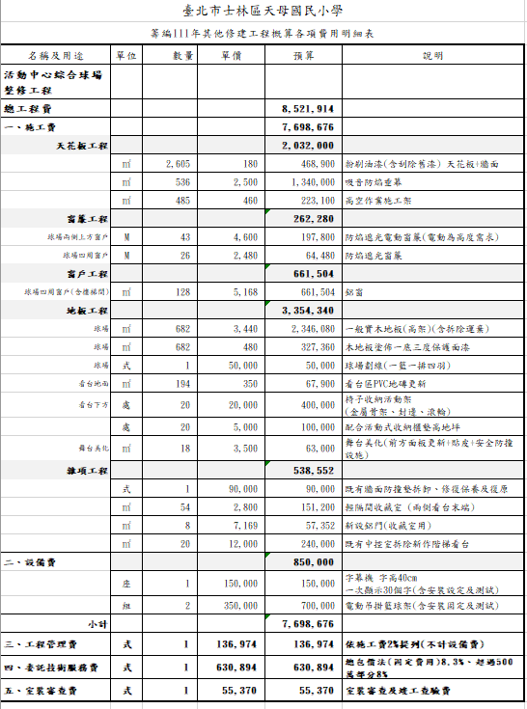
估計所需經費為
8,521,914元，
詳如經費明細表。

Slide 10
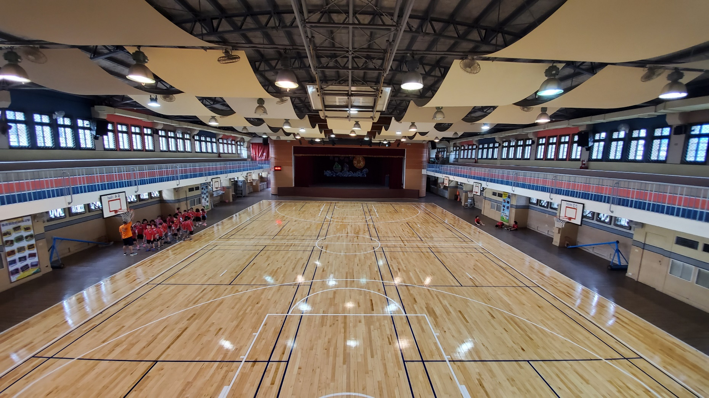
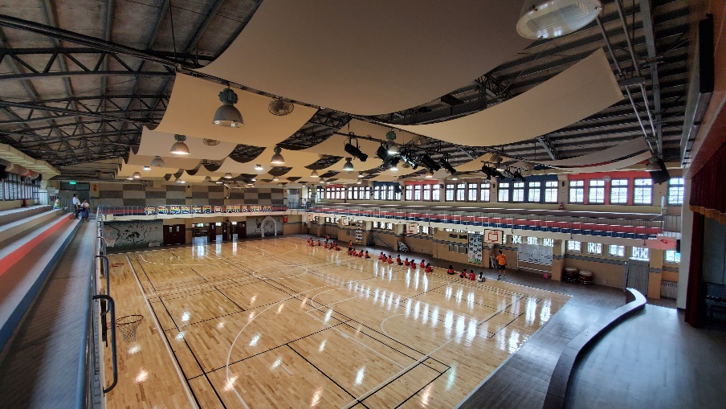
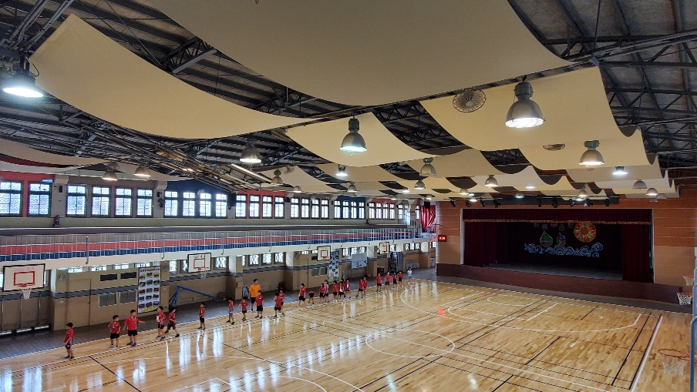
規劃設計示意圖-
吸音布幔、楓木地板、升降籃板

Slide 11
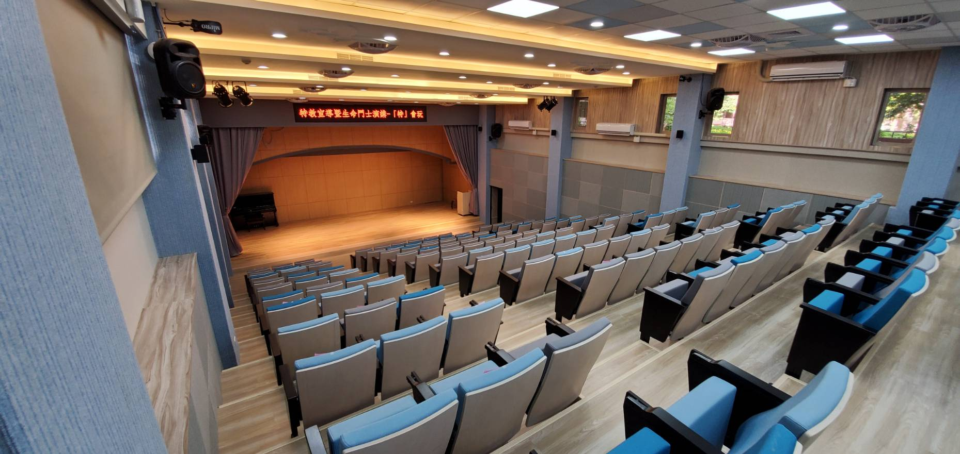

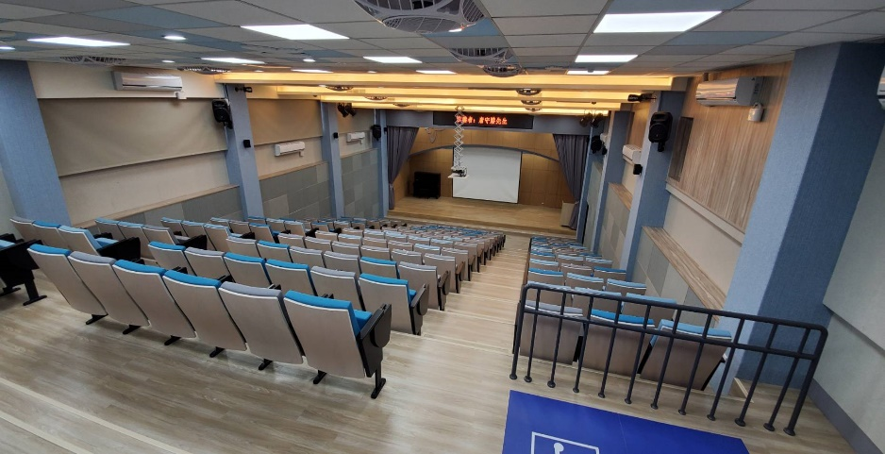
規劃設計示意圖-LED字幕機、看臺座位

Slide 12
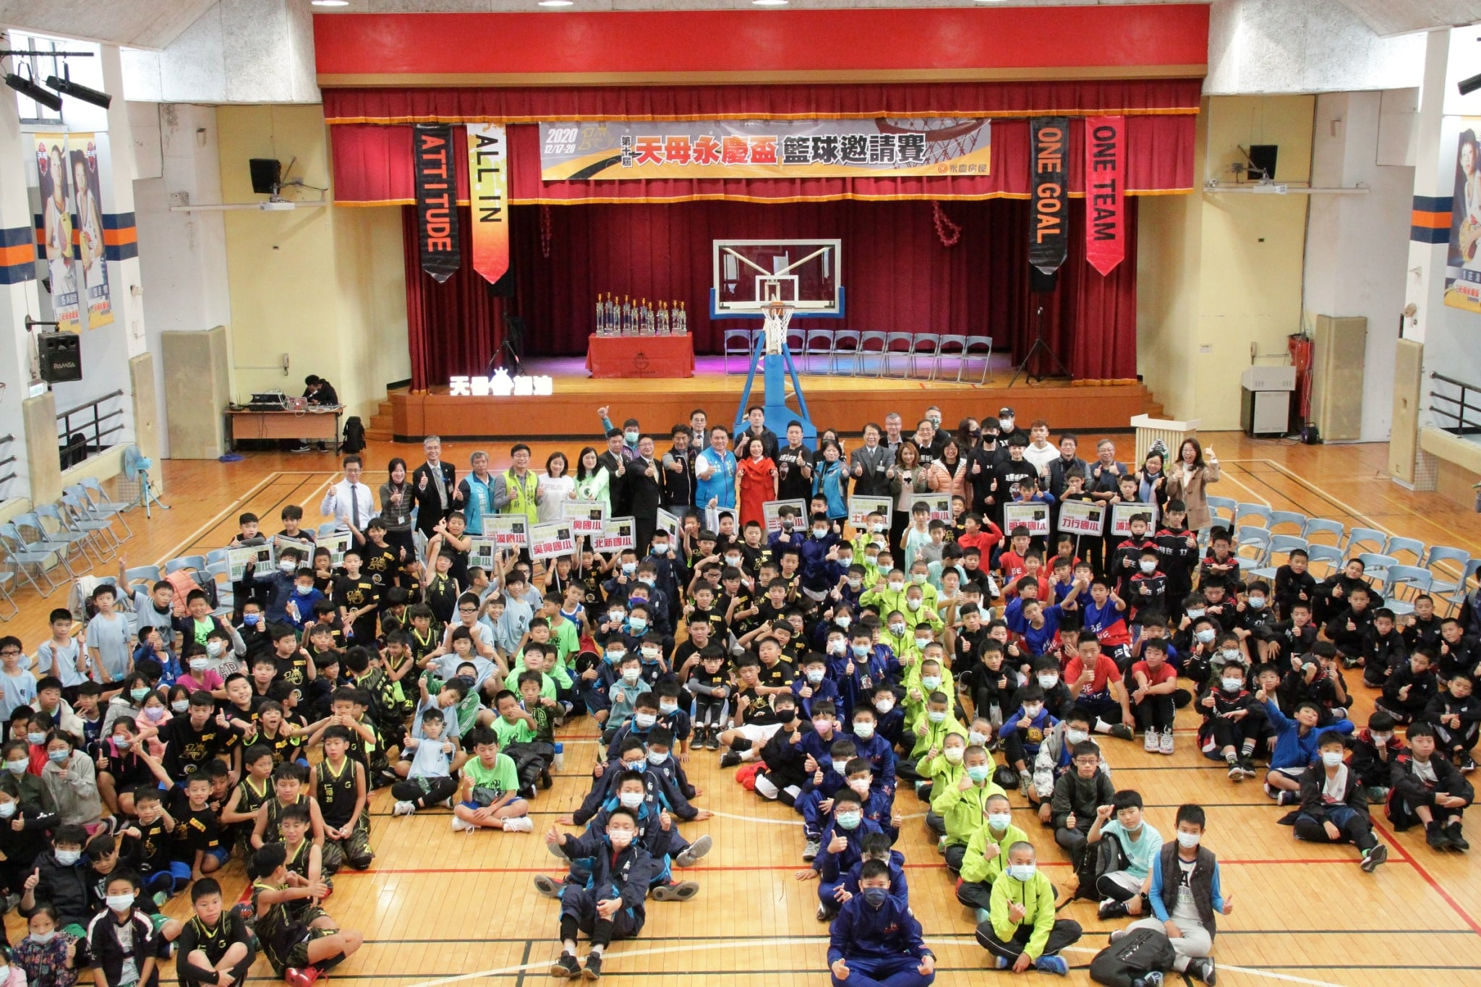
感謝吳思瑤委員、林騰蛟次長及教育部(局)長官蒞臨指導
~天母有您們真好~

